Slide 1
Aluno: Kawã Fernandes S. Moreira
Turma: 1º ADM
Disciplina: PORA
Professor: Luis Rogério Barros
Organograma da empresa: FITO (Fundação Instituto Tecnológico de Osasco)

Slide 2
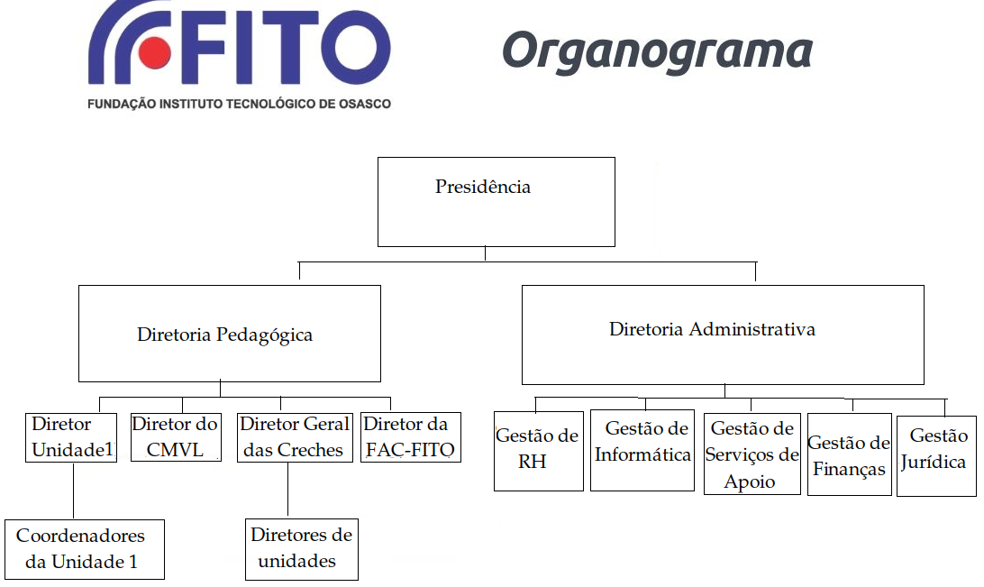

Slide 3
A) Como os diferentes departamentos se relacionam entre si?
As diretorias (departamentos) de pedagogia e administração são de igual valor na empresa – ambos subordinados pelo presidente – porém não necessariamente interagem entre si.
Cada diretoria (departamento) cuida de seus assuntos, necessários para o funcionamento da empresa. A diretoria administrativa cuida da empresa no sentido organizacional, já a diretoria pedagógica cuida da educação

Slide 4
B) Quais são os cargos mais importantes na hierarquia da empresa?
Os cargos mais importantes na empresa são o Presidente e os diretores (pedagógico e administrativo).

Slide 5
C) Como é distribuída a autoridade e a responsabilidade na empresa?
O cargo mais importante da empresa é o presidente, responsável pela empresa.
Logo após estão os diretores, responsáveis pelas áreas pedagógica e administrativa.

Slide 6
D) Existem áreas ou cargos que parecem estar faltando no organograma?
Sim, parecem.
Por se tratar de uma empresa educacional, há uma diretoria (departamento) apenas para pedagogia, porém o resto da empresa parece “simplificado” e “encaixado” dentro da diretoria administrativa.
Com isso, digo que parece que um setor de R.H. e finanças são meramente encaixados na diretoria administrativa, como se não tivessem importante valor na empresa.

